Slide 1
了解开源项目
每个开源项目有有一个社区：
项目通常会有一个社区维护，由不同角色（正规或非正规）的其他用户组成：
所有者（Owner）：即创建该项目且在他们Github账户上有该项目的用户或组织。
维护者和协作者（Maintainers and Collaborators）： 致力于一个项目并促进该项目发展的用户。通常所有者和维护者是同一个用户或组织，他们对项目库都有写的权限。
贡献者（Contributors）：每一个对该项目发出过pull request并合并到项目中的用户都是贡献者。
社区成员（Community Members）：即那些经常使用且非常关心该项目的用户，他们在讨论功能特征和pull request上非常活跃。
README.md
readme提供了该项目的一个概览及关于如何使用、构建甚至如何贡献于一个项目的相关细节。比如：
https://github.com/Tencent/TSW
doc and wiki
一般的项目的设计文档都会放在doc目录下

Slide 2
License
1. 我想要一个简单宽松的许可证
建议： MIT许可证。这是一个宽松的、简明扼要的许可证，只要用户在项目副本中包含了版权声明和许可声明，他们就可以拿你的代码做任何想做的事情，你也无需承担任何责任。
使用该许可证的项目：jQuery、Rails
2. 我比较关心专利
建议： Apache许可证。这类似于MIT许可证，但它同时还包含了贡献者向用户提供专利授权相关的条款。
使用该许可证的项目：Apache、SVN和NuGet
3. 我关心项目的共享改进
建议：GPL（ V2或 V3）许可证。这是一种copyleft许可证，要求修改项目代码的用户再次分发源码或二进制代码时，必须公布他的相关修改。V3版本与V2类似，但其进一步约束了在某些限制软件更改的硬件上的使用范围。
使用该许可证的项目：Linux、Git
4. 我的开源项目不是代码
建议： Creative Commons。这是一个相对宽松的版权协议。它只保留几种了权利（some rights reserved）。使用者可以明确知道所有者的权利，不容易侵犯对方的版权，作品可以得到有效传播。 作为作者，你可以选择以下1~4种权利组合: 1. 署名（Attribution，简写为BY）：必须提到原作者。 2. 非商业用途（Noncommercial，简写为NC）：不得用于盈利性目的。 3. 禁止演绎（No Derivative Works，简写为ND）：不得修改原作品, 不得再创作。 4. 相同方式共享（Share Alike，简写为SA）：允许修改原作品，但必须使用相同的许可证发布。
5. 更多选择
Licenses - ChooseALicense.com，这里提供了Apache/ GPL/ MIT/ Artistic/ Eclipse/ BSD/ LGPL/ Mozilla/ No License/ Public Domain Dedication协议的适用情形、许可内容、禁止内容，及协议全文

Slide 3
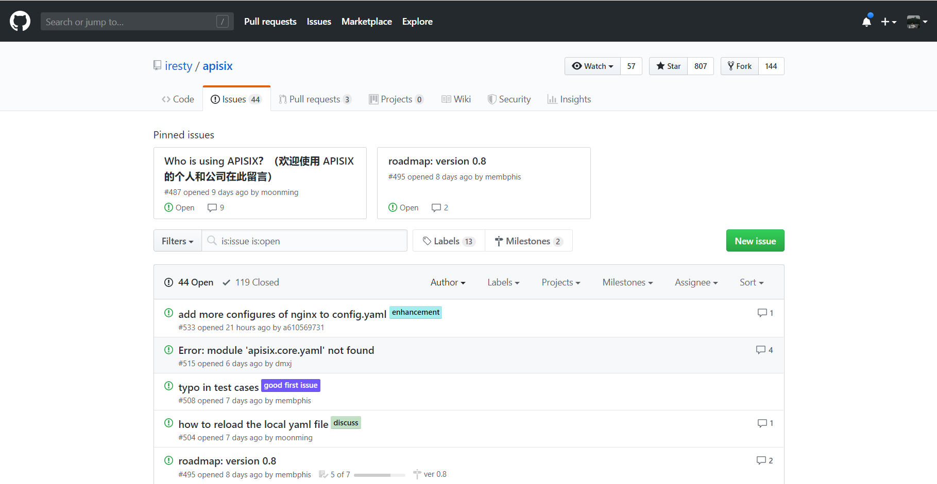
issue

Slide 4
fork和pull request和merge request
在开源项目

